Slide 1
V Plenarne Forum Inwestycyjne
Warszawa, 11 stycznia 2018 r.

Slide 2
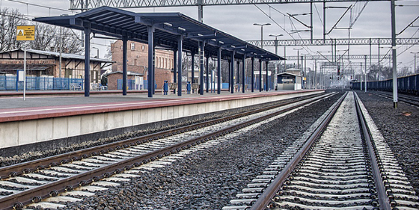
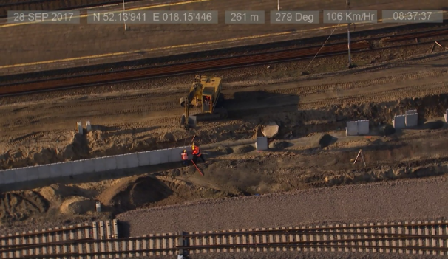
Realizacja Planu Inwestycyjnego 2017
Mierniki rzeczowe
Prognozowana realizacja planu mierników rzeczowych ponad 100% przy oszczędnościach na wartość ponad 500 mln PLN
Lp. | Wyszczególnienie | Jedn. miary | Plan 2017 | Prognozowane wykonanie
1. | Modernizacja drogi kolejowej (w tym: naprawa nawierzchni kolejowej, podtorza, szyn OC) | km toru | 687,95 | ok. 160%
2. | Zabudowa rozjazdów | szt. | 525 | ok. 110%
3. | Obiekty inżynieryjne, w tym: | szt. | 409 | ok. 110%
 | 3.1. Mosty | szt. | 82 | ok. 110%
 | 3.2. Wiadukty | szt. | 88 | ok. 100%
 | 3.3. Przepusty | szt. | 239 | ok. 115%
4. | Perony | szt. | 87 | ok. 105%
5. | Sieć trakcyjna | tkm | 613,13 | ok. 140%
6. | Przejazdy kolejowe | szt. | 240 | ok. 120%
E 20 Poznań – Warszawa
Linia nr E20
- km 206 (okolice Konina)

Slide 3
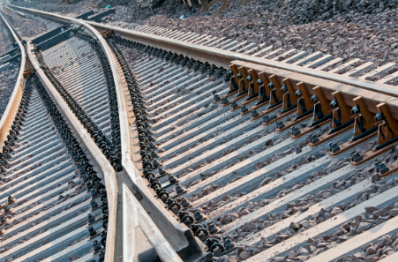
Plan Inwestycyjny 2018 - najważniejsze liczby
Nakłady na 2018 r.*: 10,5 mld PLN
Top 10 projektów
= 5,2 mld PLN
948,7 mln PLN
to wartość największego projektu (Linia nr 7 Warszawa – Lublin)
ok. 2,2 mld PLN
wartości szacunkowe przed podpisaniem umów
w tym
216 projektów inwestycyjnych
(w tym 52 nowych)
1,6 mld PLN
(środki budżetowe
wg ustawy budżetowej)
1 200,140 km toru
(do zmodernizowania w 2018 roku)
* dla projektów ujętych w KPK

Slide 4
Rozwiązania
Wdrażane rozwiązania
Wykonawstwo zastępcze
Monitoring inwestycji
Weryfikacja potencjału Wykonawców
Wpływ warunków umów PLK na umowy Wykonawców z podwykonawcami
Zmiany w dokumentach bazowych

Slide 5
PI2018 – projekty Top 10
Lp. | Nazwa projektu | Program Finansowania | Aktualna wartość projektu (mln PLN) | Wartość w PI2018 (mln PLN) | Liderzy / wykonawcy realizujący największe kontrakty na roboty
1 | Prace na linii kolejowej nr 7 Warszawa – Otwock – Dęblin – Lublin, etap I | POIiŚ 14-20 | 2 546,1 | 948,7 | Budimex; Mostostal Kraków; Astaldi; Thales Polska
2 | E 30 Zabrze – Katowice – Kraków, etap IIb | CEF 14-20 | 1 676,0 | 893,6 | TORPOL; TRAKCJA PRKiI; VIAS Y CONSTRUCCIONES
3 | E 20 Warszawa - Poznań - pozostałe roboty, odcinek Sochaczew – Swarzędz | CEF 14-20 | 2 017,6 | 787,1 | TRAKCJA PRKiI; TORPOL; ZUE
4 | E59 Wrocław-Poznań etap IV odcinek granica województwa dolnośląskiego Czempiń | CEF 14-20 | 1 138,8 | 637,0 | BOMBARDIER TRANSPORTATION (ZWUS); TORPOL; ASTALDI
5 | Budowa infrastruktury systemu ERTMS GSM-R na liniach kolejowych PKP Polskie Linie Kolejowe S A w ramach NPW ERTMS | POIiŚ 14-20 | 2 804,3 | 548,8 | Postępowanie przetargowe w toku
6 | E 30 Kraków Główny Towarowy – Rudzice | CEF 14-20 | 1 037,4 | 354,4 | ZUE S.A.; Konsorcjum: STRABAG Sp. o. o. / STRABAG Rail a.s/ STRABAG Áltálanos Épitő Kft./ Krakowskie Zakłady Automatyki
7 | E75 Warszawa Rembertów - Sadowne | CEF 14-20 | 1 039,6 | 328,6 | INTERCOR; BANIMEX; TRACK TEC CONSTRUCTION; PORR; BUDREX-KOBI
8 | Prace na linii kolejowej nr 1 Częstochowa- Zawiercie | POIiŚ 14-20 | 381,8 | 225,3 | ZUE
9 | Poprawa bezpieczeństwa poprzez zabudowę nowych rozjazdów kolejowych – etap II | POIiŚ 14-20 | 213,0 | 198,4 | Schweerbau; Oraz postępowanie przetargowe w toku
10 | Modernizacja linii kolejowej nr 273 na odcinku Głogów – Zielona Góra – Rzepin – Dolna Odra wraz z łącznicami nr 821 i 822 | Budżet | 321,9 | 178,9 | ALUSTA; STRABAG; Schweerbau; MOTA - ENGIL CENTRAL EUROPE
Razem Top 10 | 13 176,5 | 5 100,8

Slide 6
Status KPK – podsumowanie
(mld PLN)
Razem: 66,4 mld PLN
POIiŚ 14-20 – 26,2
CEF 14-20 – 18,5
Krajowe – 9,5
RPO 14-20 – 4,5
PO PW – 2,0
POIiŚ 7-13 – 3,0
Refundacje i zobowiązania 7-13 – 2,7
Zestawienie obejmuje wartości zamówień dla projektów ujętych
\w KPK do limitu zapewnionego finansowania w KPK na liście podstawowej.
Różnice na wykresie wynikają z zaokrąglenia kwot do mln PLN z dokładnością do 0,1 mln PLN.
Źródło: Opracowanie IBP na podstawie danych z EPM (stan na 10.01.2018 r.)

Slide 7
Dostawy materiałów
Wcześniejsze dostawy materiałów
tłuczeń
dostawy w pobliżu miejsca budowy
podkłady
dostawy na plac budowy lub w pobliżu miejsca budowy
szyny
dostawy na plac budowy
rozjazdy
dostawy w blokach

Slide 8
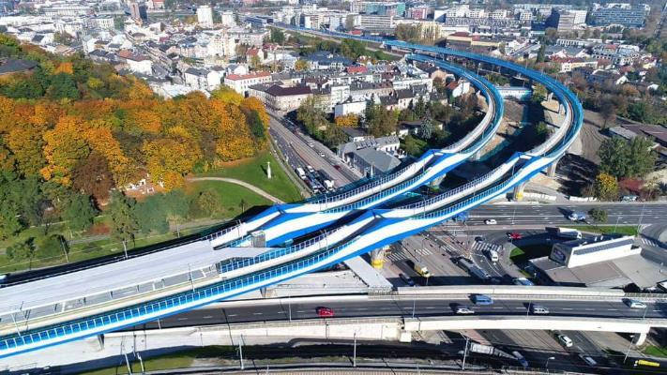
Dziękujemy za uwagę

